Slide 1
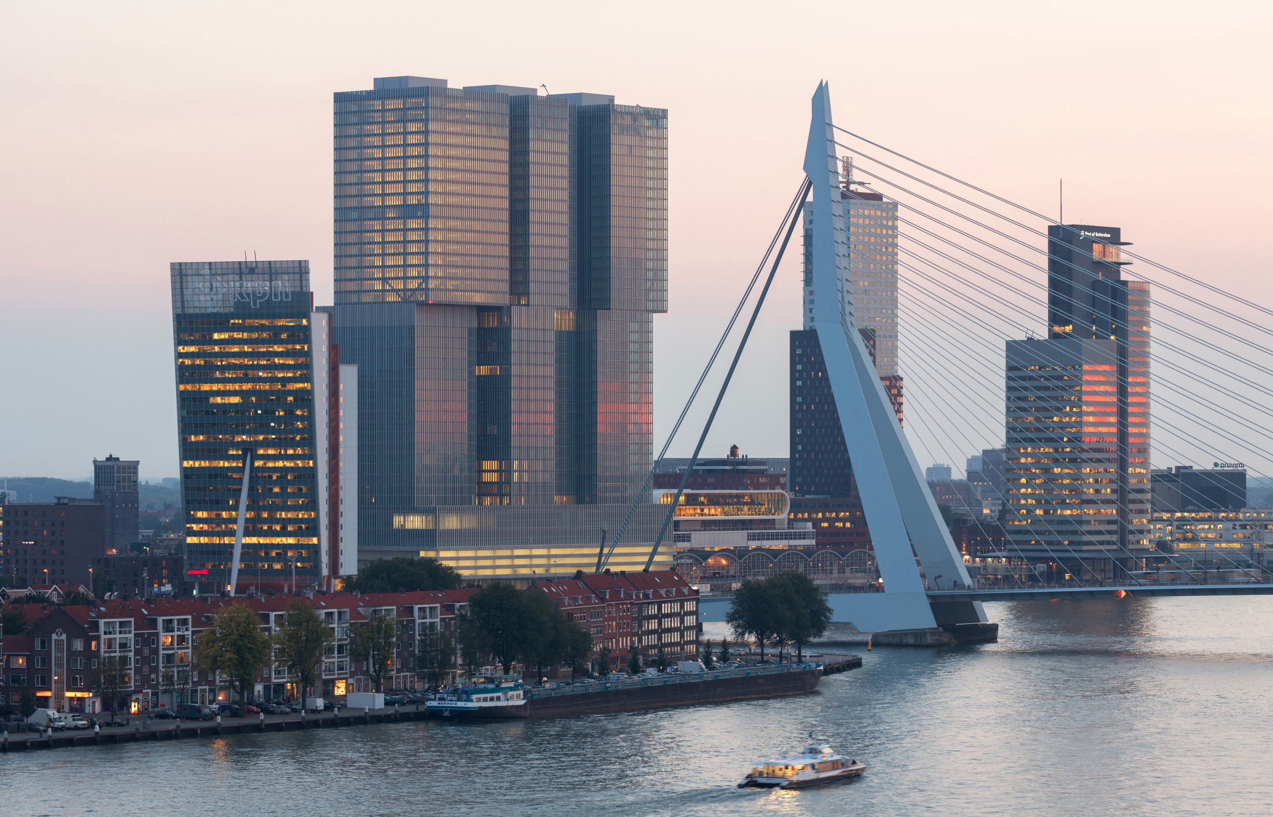
Burgerschap in Rotterdam
De school als oefenplaats
10 maart 2020

Slide 2
Welkom!
Programma
15.30 - 16.00: Inloop
16.00 – 16.10: Welkom en start
16.10 – 17.30: Pitches & debat
Vitaal burgerschap (STC)
Sociaal Maatschapplijk (Hoornbeeck)
Economisch (Zadkine)
Politiek Juridisch (Albeda)
Vanaf 17.30 Netwerkborrel

Slide 3
Pitch Vitaal Burgerschap
Pitch door STC

Slide 4
Stellingen Vitaal Burgerschap
Elke student zou minimaal 2 uur in de week moeten sporten in het kader van burgerschap.

Slide 5
Stellingen Vitaal Burgerschap
Vitaal burgerschap is de minst belangrijke dimensie.

Slide 6
Stellingen Vitaal Burgerschap
Het thema studiedruk zou moeten worden opgenomen onder de dimensie vitaal burgerschap.

Slide 7
Pitch Sociaal Maatschappelijke dimensie
Pitch door Hoornbeeck College

Slide 8
Stellingen Sociaal Maatschappelijk
Als een student extreme ideeën heeft bespreken we dat in de klas.

Slide 9
Stellingen Sociaal Maatschappelijk
De sociaal-maatschappelijke dimensie brengt studenten dichter bij elkaar.

Slide 10
Stellingen Sociaal Maatschappelijk
Maatschappelijke diensttijd zou verplicht moeten zijn voor alle mbo studenten.

Slide 11
Pitch Economische dimensie
Pitch door Zadkine

Slide 12
Stellingen Economische Dimensie
Omgaan met geldproblemen bij studenten is een taak van de burgerschapsdocent.

Slide 13
Stellingen Economische Dimensie
Studenten vinden het belangrijk om duurzaam te consumeren.

Slide 14
Stellingen Economische Dimensie
Aandacht voor het klimaat (bijv. duurzame consumptie en productie) moet centraal staan bij burgerschap.

Slide 15
Pitch Politiek Juridische Dimensie
Pitch door Albeda

Slide 16
Stellingen Politiek Juridische dimensie
Een burgerschapsdocent moet (docent) maatschappijleer hebben gestudeerd om studenten goed te begeleiden, met name voor het verwerven van kennis over de Politiek Juridische dimensie.

Slide 17
Stellingen Politiek Juridische dimensie
Kennis van het politieke systeem is voor onze studenten noodzakelijk.

Slide 18
Stellingen Politiek Juridische dimensie
Studenten zijn niet te motiveren om zich te interesseren in politiek.

Slide 19
Afsluiting
Wat uit deze sessie neem jij mee voor jouw eigen (les)praktijk?

Slide 20
Afsluiting
Welkom op de netwerkborrel!

